Slide 1
Prévenir les risques
Géographie - classe de 5ème

Slide 2
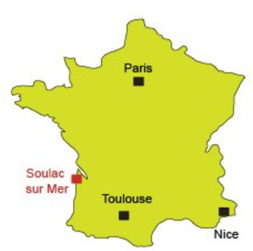
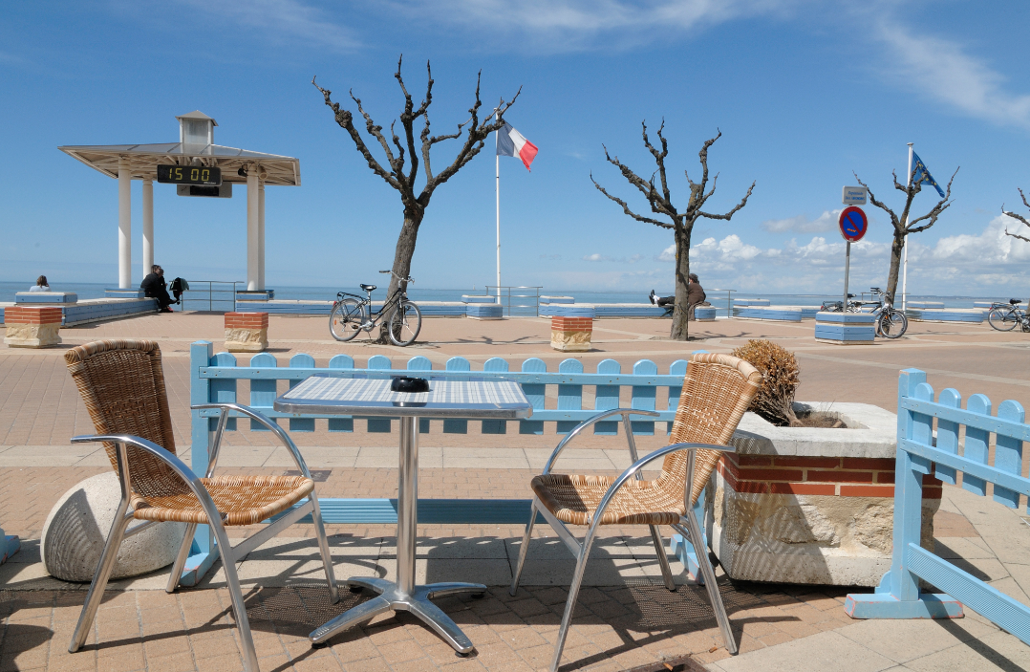

Slide 3
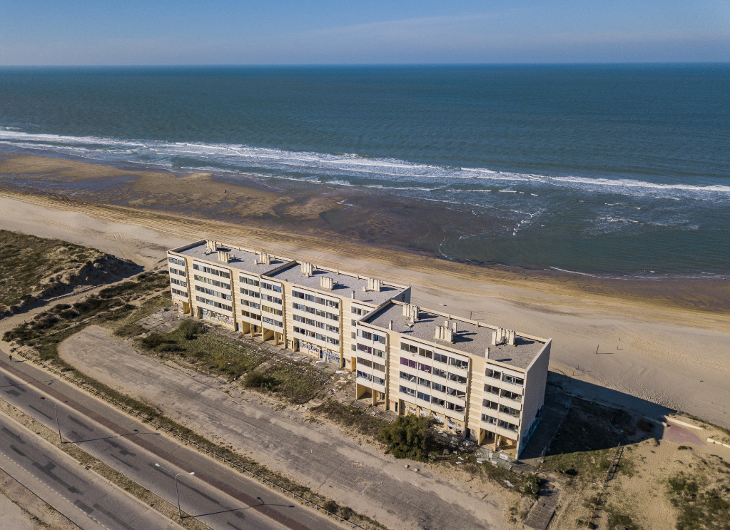
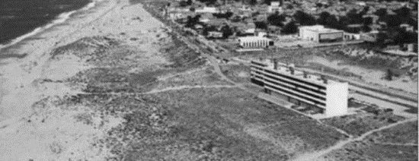

Slide 4
Dans quelle mesure les sociétés sont-elles exposées à des risques majeurs et comment peuvent-elles les prévenir ?

Slide 5
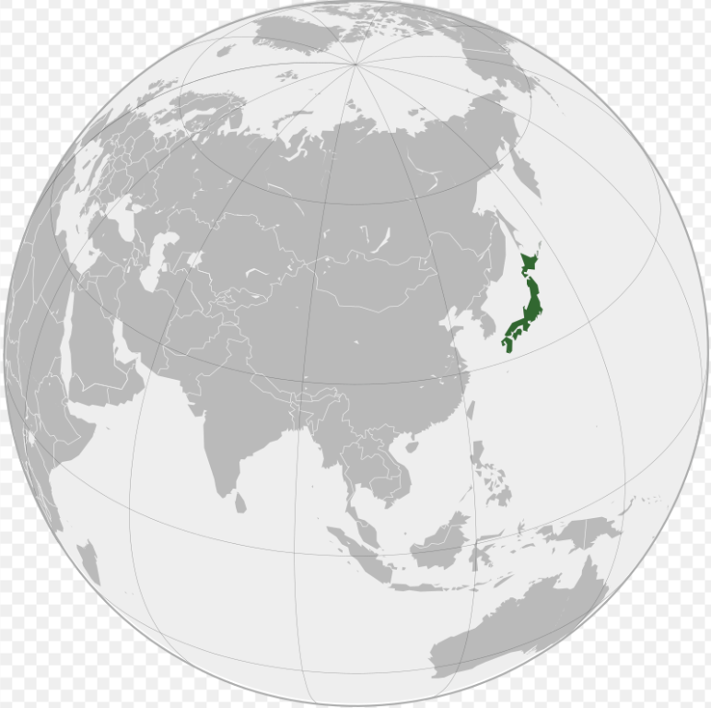
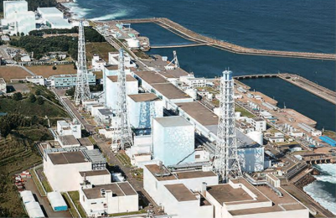
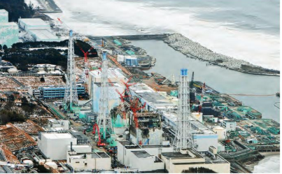
I ) Pour prévenir les risques, la nécessité de les connaître A) Des risques de différentes natures pour les sociétés
©Hachette Education, Histoire Géographie EMC Collection Nathalie Plaza Cycle 4, 5e
©Hachette Education, Histoire Géographie EMC Collection Nathalie Plaza Cycle 4, 5e

Slide 6
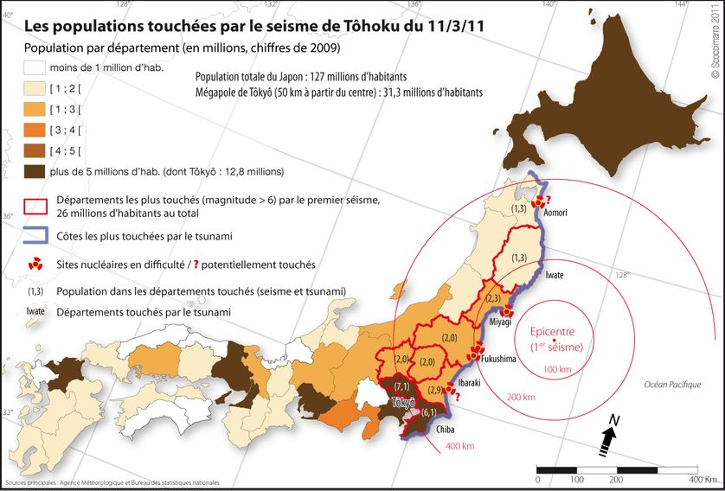
©Hachette Education, Histoire Géographie EMC Collection Nathalie Plaza Cycle 4, 5e

Slide 7
Du risque à la catastrophe
©Hachette Education, Histoire Géographie EMC Collection Nathalie Plaza Cycle 4, 5e
Risque =
Catastrophe =

Slide 8
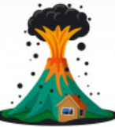
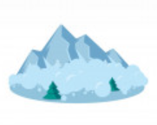
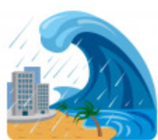
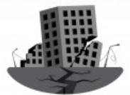
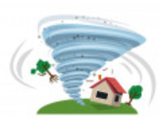
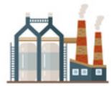
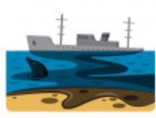
Des risques de différentes natures
©Hachette Education, Histoire Géographie EMC Collection Nathalie Plaza Cycle 4, 5e
©Magicleaf
©Magicleaf
©Magicleaf
©Magicleaf
©Magicleaf
©Magicleaf
Risques naturels
Risques technologiques

Slide 9
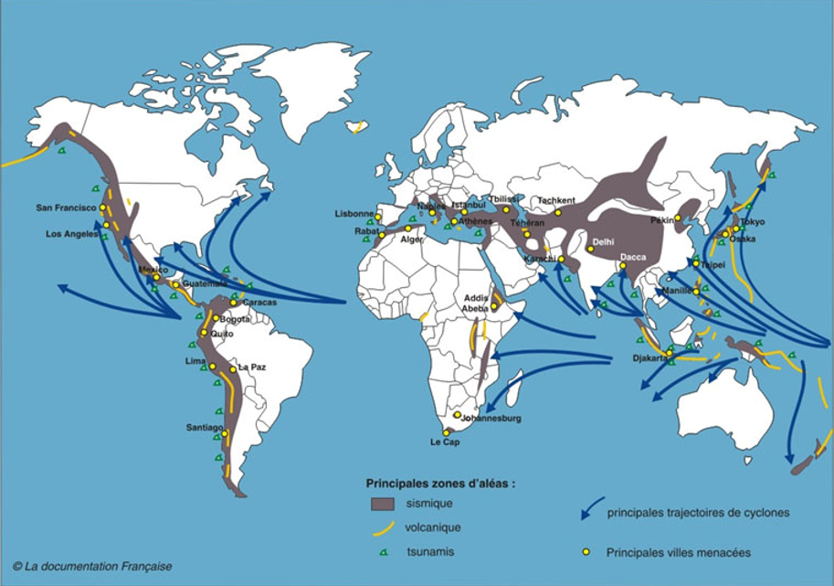
I ) Pour prévenir les risques, la nécessité de les connaître B) Des risques et des catastrophes en croissance dans le monde
©Hachette Education, Histoire Géographie EMC Collection Nathalie Plaza Cycle 4, 5e

Slide 10
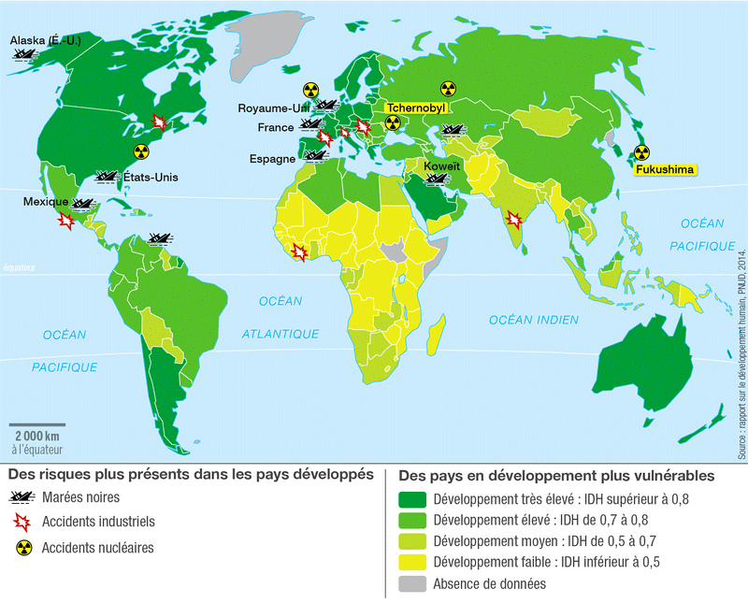
©Hachette Education, Histoire Géographie EMC Collection Nathalie Plaza Cycle 4, 5e
©Le livre scolaire, Histoire-géographie, 5ème, 2016

Slide 11
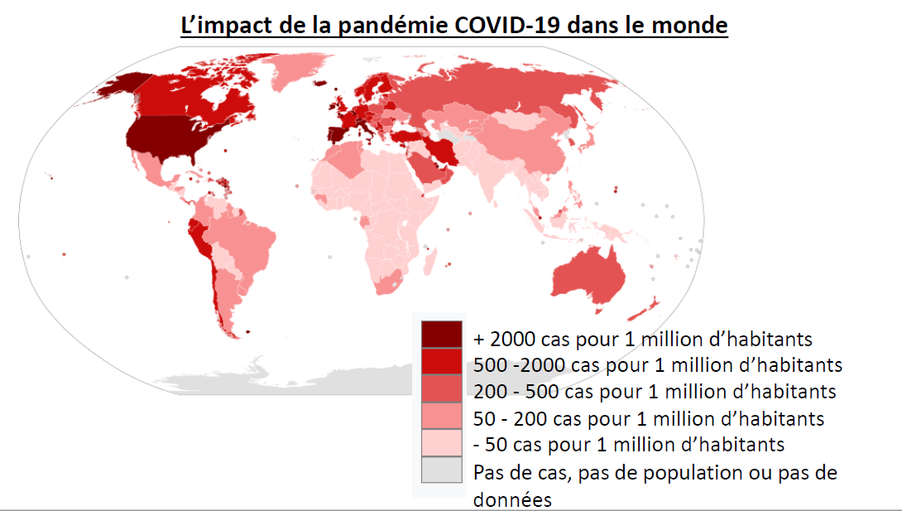

Slide 12
Des risques naturels :
Séisme, cyclone, tsunami, éruption volcanique…
Des risques technologiques :
Accident nucléaire, pollution, explosions…
Des risques naturels
Des risques technologiques

Slide 13
Des risques naturels :
Séisme, cyclone, tsunami, éruption volcanique…
Des risques technologiques :
Accident nucléaire, pollution, explosions…
Des risques naturels
Des risques technologiques
Une augmentation de la concentration des populations dans les zones touchées par les risques (littoraux, zones sismiques…)

Slide 14
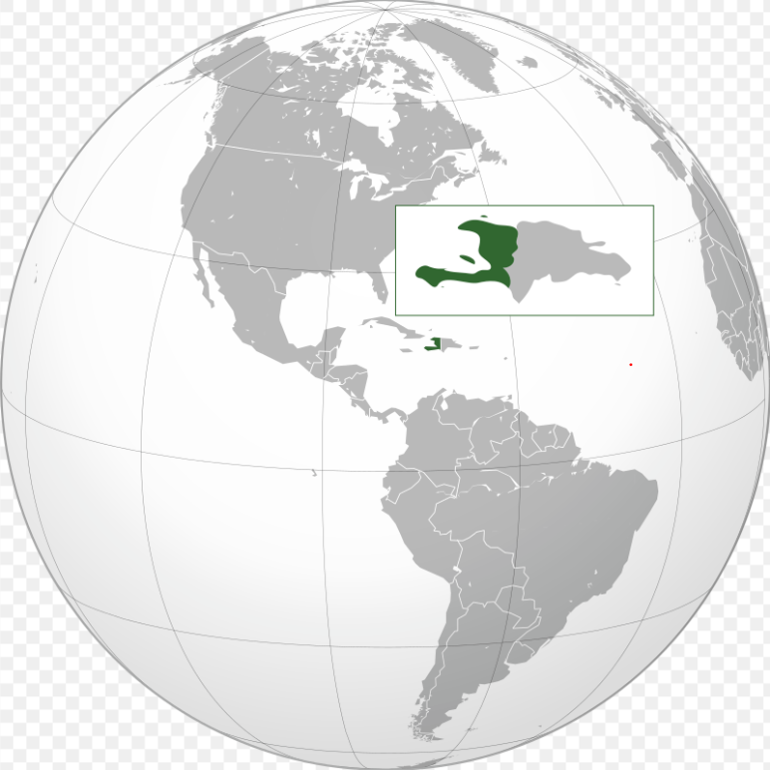
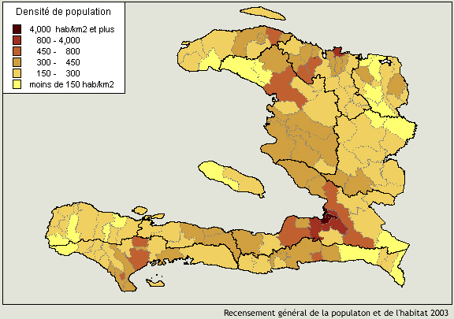
II ) Pour prévenir les risques, connaître l’exposition des populations aux risques et leur vulnérabilité
A) Des sociétés humaines inégalement vulnérables
©Hachette Education, Histoire Géographie EMC Collection Nathalie Plaza Cycle 4, 5e
JAPON
HAÏTI

Slide 15
Schéma des facteurs de vulnérabilité d’un territoire
©Hachette Education, Histoire Géographie EMC Collection Nathalie Plaza Cycle 4, 5e
La vulnérabilité d’un territoire dépend…

Slide 16
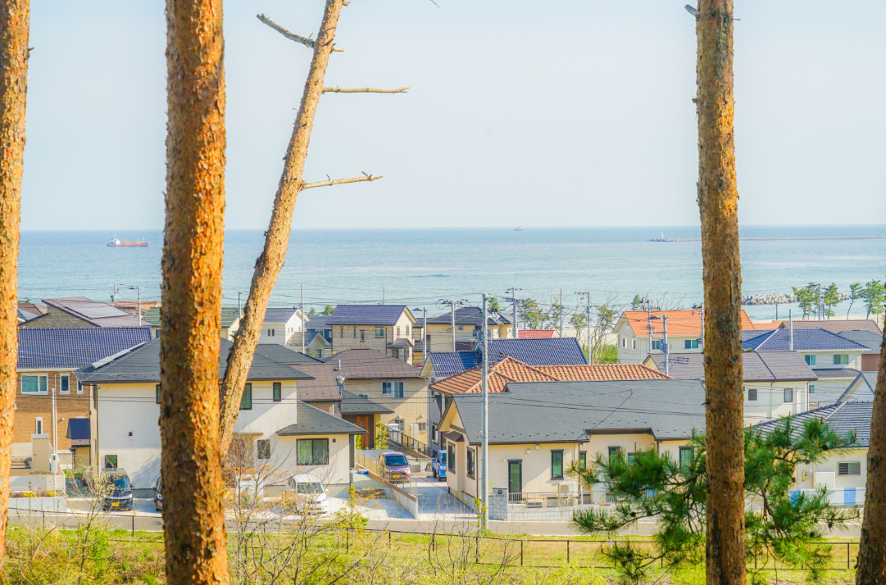
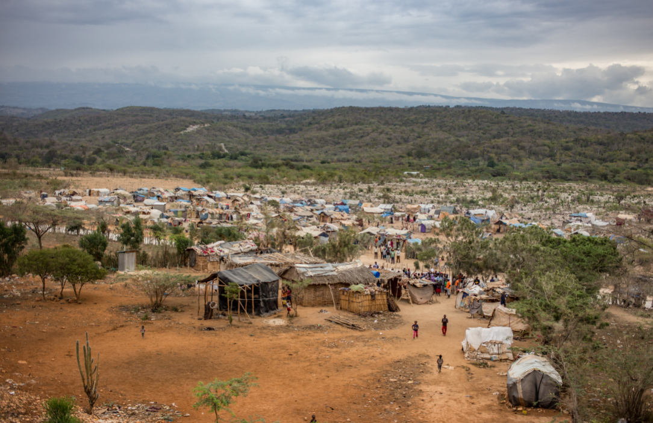
II ) Pour prévenir les risques, connaître l’exposition des populations aux risques et leur vulnérabilité
B) Des sociétés résilientes ?
©Hachette Education, Histoire Géographie EMC Collection Nathalie Plaza Cycle 4, 5e
JAPON
HAÏTI

Slide 17
Des risques naturels :
Séisme, cyclone, tsunami, éruption volcanique…
Des risques technologiques :
Accident nucléaire, pollution, explosions…
Des risques naturels
Des risques technologiques
Une augmentation de la concentration des populations dans les zones touchées par les risques (littoraux, zones sismiques…)

Slide 18
Des risques naturels :
Séisme, cyclone, tsunami, éruption volcanique…
Des risques technologiques :
Accident nucléaire, pollution, explosions…
Des risques naturels
Des risques technologiques
+
Une augmentation de la concentration des populations dans les zones touchées par les risques (littoraux, zones sismiques…)
Des catastrophes qui augmentent
Haïti 2010 – Japon 2011
Dans les pays développées :
Dans les pays émergents et en cours de développement:

Slide 19
Des risques naturels :
Séisme, cyclone, tsunami, éruption volcanique…
Des risques technologiques :
Accident nucléaire, pollution, explosions…
Des risques naturels
Des risques technologiques
+
Une augmentation de la concentration des populations dans les zones touchées par les risques (littoraux, zones sismiques…)
Des catastrophes qui augmentent
Haïti 2010 – Japon 2011
Des sociétés inégalement vulnérables et résilientes en fonction de leur niveau de développement :
Dans les pays développées :
Dans les pays émergents et en cours de développement:

Slide 20
Des risques naturels :
Séisme, cyclone, tsunami, éruption volcanique…
Des risques technologiques :
Accident nucléaire, pollution, explosions…
Des risques naturels
Des risques technologiques
+
Une augmentation de la concentration des populations dans les zones touchées par les risques (littoraux, zones sismiques…)
Des catastrophes qui augmentent
Haïti 2010 – Japon 2011
Des sociétés inégalement vulnérables et résilientes en fonction de leur niveau de développement :
Dans les pays développées :
investissements forts dans la prévention
Investissements forts dans la protection
Dans les pays émergents et en cours de développement:
investissements faibles dans la prévention
Investissements faibles dans la protection

Slide 21
Des risques naturels :
Séisme, cyclone, tsunami, éruption volcanique…
Des risques technologiques :
Accident nucléaire, pollution, explosions…
Des risques naturels
Des risques technologiques
+
Une augmentation de la concentration des populations dans les zones touchées par les risques (littoraux, zones sismiques…)
Des catastrophes qui augmentent
Haïti 2010 – Japon 2011
Des sociétés inégalement vulnérables et résilientes en fonction de leur niveau de développement :
Dans les pays développées :
investissements forts dans la prévention
Investissements forts dans la protection
= une vulnérabilité moindre et une résilience forte
Dans les pays émergents et en cours de développement:
investissements faibles dans la prévention
Investissements faibles dans la protection
= une vulnérabilité forte et une résilience faible

Slide 22
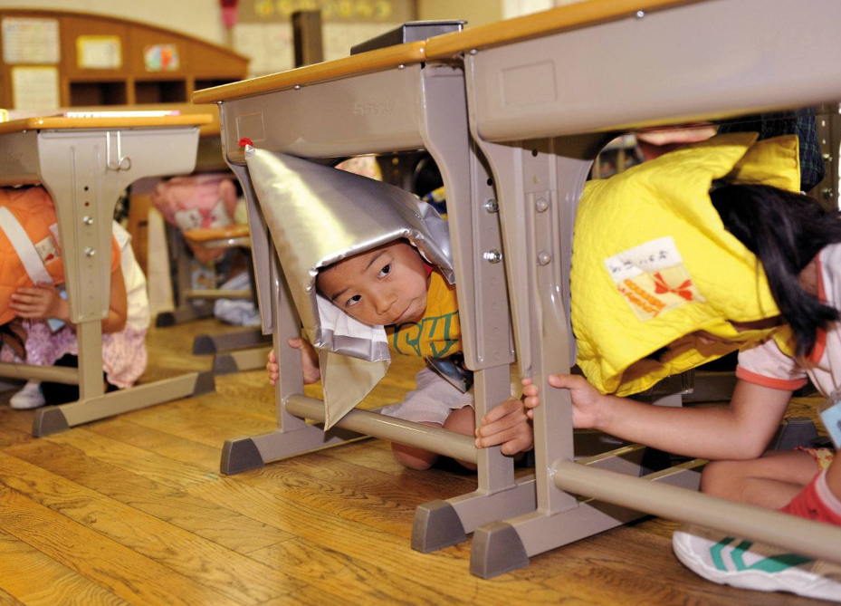
III ) Prévenir les risques : anticiper et agir à toutes les échelles
A) La culture du risque, élément central dans l’anticipation et la gestion des risques
©Hachette Education, Histoire Géographie EMC Collection Nathalie Plaza Cycle 4, 5e
©Le livre scolaire, Histoire-géographie, 5ème, 2016

Slide 23
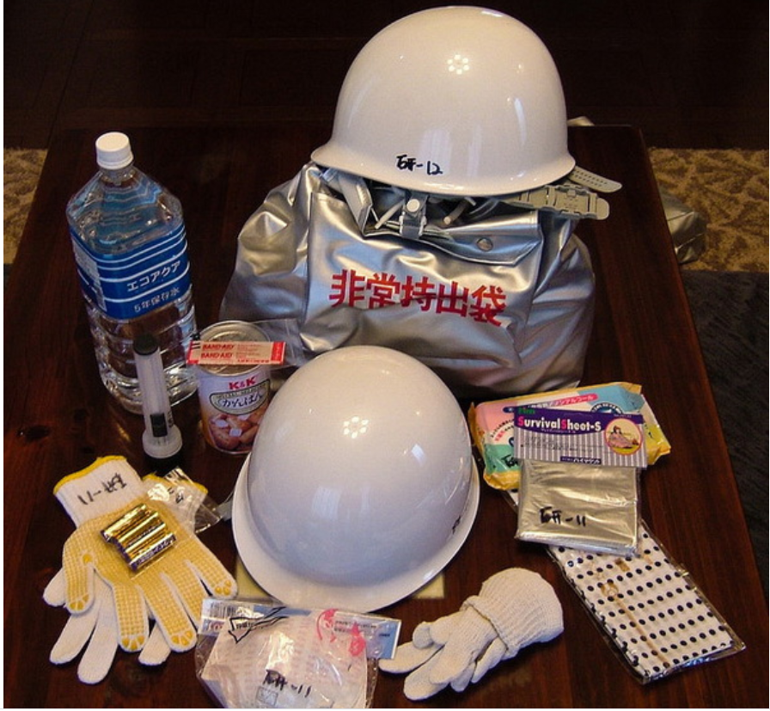
III ) Prévenir les risques : anticiper et agir à toutes les échelles
B) Agir à toutes les échelles
©Hachette Education, Histoire Géographie EMC Collection Nathalie Plaza Cycle 4, 5e
Echelle locale
©Mr Wabu_Flickr

Slide 24
©Hachette Education, Histoire Géographie EMC Collection Nathalie Plaza Cycle 4, 5e
Echelle nationale
©Le livre scolaire, Histoire-géographie, 5ème, 2016

Slide 25
©Hachette Education, Histoire Géographie EMC Collection Nathalie Plaza Cycle 4, 5e
Echelle mondiale

Slide 26
Des risques naturels :
Séisme, cyclone, tsunami, éruption volcanique…
Des risques technologiques :
Accident nucléaire, pollution, explosions…
Des risques naturels
Des risques technologiques
+
Une augmentation de la concentration des populations dans les zones touchées par les risques (littoraux, zones sismiques…)
Des catastrophes qui augmentent
Haïti 2010 – Japon 2011
Des sociétés inégalement vulnérables et résilientes
Dans les pays développées :
investissements forts dans la prévention
Investissements forts dans la protection
= une vulnérabilité moindre et une résilience forte
Dans les pays émergents et en cours de développement:
investissements faibles dans la prévention
Investissements faibles dans la protection
= une vulnérabilité forte et une résilience faible

Slide 27
Des risques naturels :
Séisme, cyclone, tsunami, éruption volcanique…
Des risques technologiques :
Accident nucléaire, pollution, explosions…
Des risques naturels
Des risques technologiques
+
Une augmentation de la concentration des populations dans les zones touchées par les risques (littoraux, zones sismiques…)
Des catastrophes qui augmentent
Haïti 2010 – Japon 2011
Des sociétés inégalement vulnérables et résilientes
Dans les pays développées :
investissements forts dans la prévention
Investissements forts dans la protection
= une vulnérabilité moindre et une résilience forte
Dans les pays émergents et en cours de développement:
investissements faibles dans la prévention
Investissements faibles dans la protection
= une vulnérabilité forte et une résilience faible
Une culture du risque à développer dans tous les pays + des actions à toutes les échelles à entreprendre

Slide 28
Titre : schéma de synthèse de la prévention des risques
Des risques naturels :
Séisme, cyclone, tsunami, éruption volcanique…
Des risques technologiques :
Accident nucléaire, pollution, explosions…
Des risques naturels
Des risques technologiques
+
Une augmentation de la concentration des populations dans les zones touchées par les risques (littoraux, zones sismiques…)
Des catastrophes qui augmentent
Haïti 2010 – Japon 2011
Des sociétés inégalement vulnérables et résilientes
Dans les pays développées :
investissements forts dans la prévention
Investissements forts dans la protection
= une vulnérabilité moindre et une résilience forte
Dans les pays émergents et en cours de développement:
investissements faibles dans la prévention
Investissements faibles dans la protection
= une vulnérabilité forte et une résilience faible
Une culture du risque à développer dans tous les pays + des actions à toutes les échelles à entreprendre

